Slide 1


Análisis del modelo de negocio del mercado tradicional.
Marzo 2020
_Profetas en nuestra tierra

Slide 2

ÍNDICE
OBJETIVOS Y METODOLOGÍA
LA COMPRA DE ALIMENTACIÓN FRESCA.
CONOCIENDO AL CONSUMIDOR DE FRESCO.
EXPERIENCIAS DE MERCADOS EN ZONAS URBANAS.
CONCLUSIONES. DIMENSIONAMIENTO DE UN POTENCIAL MERCADO EN PARQUE VENECIA.
NOTAS METODOLÓGICAS Y FUENTES
<número>

Slide 3

1
Objetivos y metodología_
<número>

Slide 4

1. Objetivos y metodología
OBJETIVOS
.- Obtener información sobre los tipos de compra en mercado similar al formato que se quiere trasladar a Parque Venecia.
.- Obtener información sobre el tipo de operador que se encuentra en estos mercados. Mix de operadores. Mix tradicional Vs mix moderno.
.- Caracterizar a las personas que compran en este tipo de formato. Detección de variables de interés. (sexo, edad, clase social, frecuencia de compra, tipo de compra y otras variables de interés).
METODOLOGÍA
Investigación de gabinete mediante recopilación de datos de fuentes secundarias.
Metaanálisis de datos recogidos por otras fuentes como el IAEST o el Ministerio de Agricultura, Industria y Alimentación.
<número>
Notes:
<número>

Slide 5
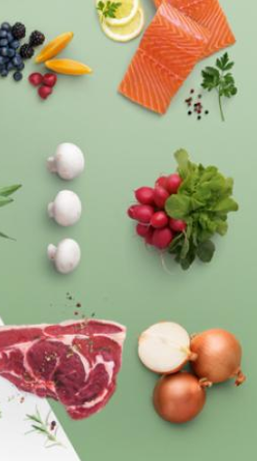
2
La compra de alimentación fresca_
<número>

Slide 6

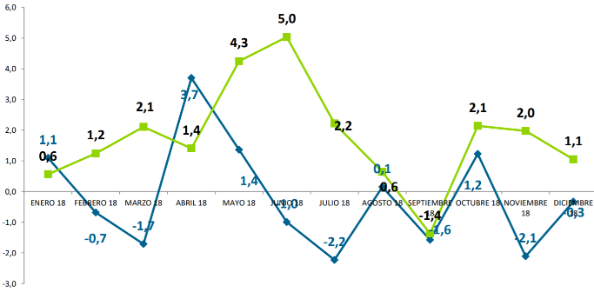
2. La compra de alimentación fresca_
El gasto total en euros en alimentación en los hogares españoles en 2019, supuso 69.498,5 millones de €*.
 1% (2018)
En 2018, evolución negativa del consumo (-0.2) y mayor precio de los alimentos (+1.8)
Se compra menos pero se paga más
<número>
Fuente: Informe de Consumo Alimentario 2018, Ministerio de Agricultura, pesca y alimentación.
*La alimentación mes a mes (preliminaries oct 2019) Ministerio de Agricultura, pesca y alimentación
Notes:
Puericultura
Antigüedades
Alimentación_ecológica
Herboristería
Regalos
Juegos
Productos_religiosos
Boutique_infantil
Autoescuela
Lencería
Bisutería
Pastelería
Perfumería
libros
Motos
Menaje
Zapatería
ProductosPeluquería
Disfraces
Licores
Deporte
Ropa
Autos
<número>

Slide 7

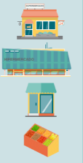
2. La compra de alimentación fresca_
Establecimientos de compra de alimentación general en España
66% 2019
62% 2018
Se opta por la compra en supermercado en detrimento de la compra en tiendas especializadas, pero se mantiene la compra en mercados municipales.

>65 años
51-65 años
36-50 años
18-35 años
Supermercado
Hipermercado
Peq. comercio
Mercado
63%
10%
20%
7%
67%
18%
11%
4%
66%
20%
11%
2%
71%
20%
5%
2%
A mayor edad, mayor compra en mercado
Fuente: Encuesta de hábitos de compra y consumo 2019. MPAC
<número>
Notes:
Puericultura
Antigüedades
Alimentación_ecológica
Herboristería
Regalos
Juegos
Productos_religiosos
Boutique_infantil
Autoescuela
Lencería
Bisutería
Pastelería
Perfumería
libros
Motos
Menaje
Zapatería
ProductosPeluquería
Disfraces
Licores
Deporte
Ropa
Autos
<número>

Slide 8






2. La compra de alimentación fresca_
En 2018, la compra en alimentación fresca supuso, en volumen, un 39,5% del total de la cesta de la compra.
En valor, dicha compra supuso un 42,9%.
➔ 1,3% (2017)
Menos compra de fruta, carne y pescado, pero mayor gasto.
+3,0%
-1,8%
-3,8%
-4,1%
2018
<número>
Fuente: Informe de Consumo Alimentario 2018, Ministerio de Agricultura, pesca y alimentación.
Notes:
Puericultura
Antigüedades
Alimentación_ecológica
Herboristería
Regalos
Juegos
Productos_religiosos
Boutique_infantil
Autoescuela
Lencería
Bisutería
Pastelería
Perfumería
libros
Motos
Menaje
Zapatería
ProductosPeluquería
Disfraces
Licores
Deporte
Ropa
Autos
<número>

Slide 9




2. La compra de alimentación fresca_
Se compra menos carne y pescado que fruta y hortalizas, pero el gasto es mayor
El 29,9% se compra en T. Tradicional
Fuente: Elaboración propia a partir de “La alimentación mes a mes 2019” (datos preliminares),
Ministerio de Agricultura, Pesca y Alimentación.
<número>
Notes:
Puericultura
Antigüedades
Alimentación_ecológica
Herboristería
Regalos
Juegos
Productos_religiosos
Boutique_infantil
Autoescuela
Lencería
Bisutería
Pastelería
Perfumería
libros
Motos
Menaje
Zapatería
ProductosPeluquería
Disfraces
Licores
Deporte
Ropa
Autos
<número>

Slide 10
2. La compra de alimentación fresca_
La compra de alimentación fresca está muy diversificada
Fuente: Elaboración propia a partir de Informe de Consumo Alimentario 2018,
Ministerio de Agricultura, Pesca y Alimentación.
<número>
Notes:
Puericultura
Antigüedades
Alimentación_ecológica
Herboristería
Regalos
Juegos
Productos_religiosos
Boutique_infantil
Autoescuela
Lencería
Bisutería
Pastelería
Perfumería
libros
Motos
Menaje
Zapatería
ProductosPeluquería
Disfraces
Licores
Deporte
Ropa
Autos
<número>

Slide 11
2. La compra de alimentación fresca_
Cuota de compra por establecimiento según
la categoría de producto (2017/2018/2019)
El 50% del fresco se compra en tienda y mercado
17´ 18´ 19´
17´ 18´ 19´
17´ 18´ 19´
17´ 18´ 19´
Alimentación
General
Carne
Pescado
Fruta y verdura
<número>
Fuente: Elaboración propia a partir de Encuesta de hábitos de compra y consumo 2019. MPAC
Notes:
Puericultura
Antigüedades
Alimentación_ecológica
Herboristería
Regalos
Juegos
Productos_religiosos
Boutique_infantil
Autoescuela
Lencería
Bisutería
Pastelería
Perfumería
libros
Motos
Menaje
Zapatería
ProductosPeluquería
Disfraces
Licores
Deporte
Ropa
Autos
<número>

Slide 12
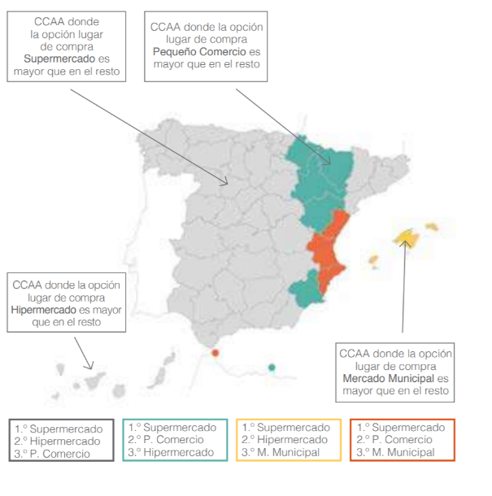


2. La compra de alimentación fresca_
Aragón se posiciona como una Comunidad que compra en P. Comercio y mercado
13%
19%
Compra en
Mercado municipal
Aragón está por encima de la media nacional

Fuente: Encuesta de hábitos de compra y consumo 2019. MPAC
<número>
Notes:
Puericultura
Antigüedades
Alimentación_ecológica
Herboristería
Regalos
Juegos
Productos_religiosos
Boutique_infantil
Autoescuela
Lencería
Bisutería
Pastelería
Perfumería
libros
Motos
Menaje
Zapatería
ProductosPeluquería
Disfraces
Licores
Deporte
Ropa
Autos
<número>

Slide 13
2. La compra de alimentación fresca_
Distribución del gasto de productos frescos sobre el total de la alimentación en Aragón en 2018 (%)
La mayor proporción de gasto se da en la carne, con un gasto medio de 1.097€ por hogar
*Gasto medio por hogar en € en 2018
2.516€ gasto medio por hogar en fresco
Fuente: Elaboración propia a partir de la Encuesta de presupuestos familiares, 2018. IAEST.
<número>
Notes:
Puericultura
Antigüedades
Alimentación_ecológica
Herboristería
Regalos
Juegos
Productos_religiosos
Boutique_infantil
Autoescuela
Lencería
Bisutería
Pastelería
Perfumería
libros
Motos
Menaje
Zapatería
ProductosPeluquería
Disfraces
Licores
Deporte
Ropa
Autos
<número>

Slide 14
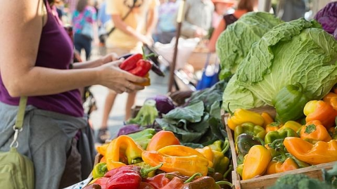
3
Conociendo al consumidor de fresco_
<número>

Slide 15
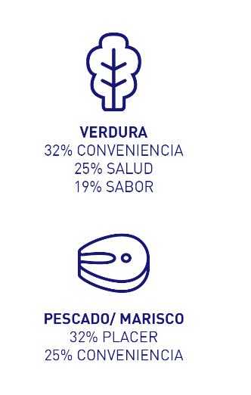
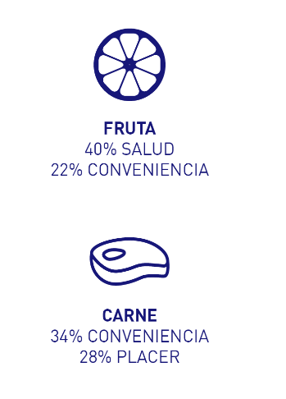
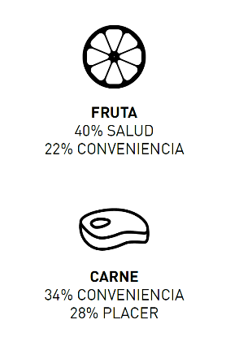
3. Conociendo al consumidor de fresco_
Motivos de compra de productos frescos
2018
Se consume fruta y verdura por salud
Se consume carne y pescado por placer
Fuente: El observatorio de frescos de Aldi. 2018.
<número>
Notes:
Puericultura
Antigüedades
Alimentación_ecológica
Herboristería
Regalos
Juegos
Productos_religiosos
Boutique_infantil
Autoescuela
Lencería
Bisutería
Pastelería
Perfumería
libros
Motos
Menaje
Zapatería
ProductosPeluquería
Disfraces
Licores
Deporte
Ropa
Autos
<número>

Slide 16
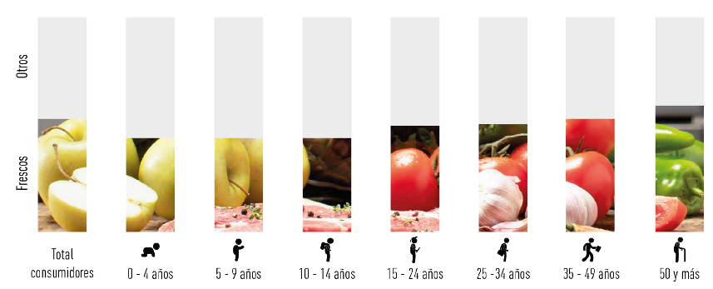
3. Conociendo al consumidor de fresco_
Cuota de compra según edad
2018
A mayor edad, más compra de fresco
Fuente: El observatorio de frescos de Aldi. 2018.
<número>
Notes:
Puericultura
Antigüedades
Alimentación_ecológica
Herboristería
Regalos
Juegos
Productos_religiosos
Boutique_infantil
Autoescuela
Lencería
Bisutería
Pastelería
Perfumería
libros
Motos
Menaje
Zapatería
ProductosPeluquería
Disfraces
Licores
Deporte
Ropa
Autos
<número>

Slide 17
3. Conociendo al consumidor de fresco_
2019
Evolución 2018-2019
¿Cómo compra los alimentos frescos?
(frutas y verduras, carne, pescado…)
Bandejas preparadas por el establecimiento
15%
-5%
Las compro al peso, eligiendo yo mismo/a (autoservicio)
47%
+10%
Las compro al peso, pidiendo al vendedor lo que necesito (venta asistida)
38%
-5%
Los datos apuntan una tendencia al alza del autoservicio, si bien la venta asistida es importante, independientemente del tipo de establecimiento.
Fuente: Encuesta de hábitos de compra y consumo 2019. MPAC
<número>
Notes:
Los datos están tal cual, pero no entiendo por qué lo preguntaron así, si la carne y el pescado no se pueden comprar al peso en autoservicio.
<número>

Slide 18



3. Conociendo al consumidor de fresco_
86%
47% Autoservicio
33%
40%
COMPRA DE PRODUCTOS FRESCOS AL PESO
38% VENTA
ASISTIDA
46%
>65
29%
18 a 31 años
La compra en mostrador es del 40% en mujeres frente al 33% de los hombres, aumentando significativamente con la edad hasta rozar el 50% en las personas mayores de 65 años.
Fuente: Encuesta de hábitos de compra y consumo 2019. MPAC
<número>
Notes:
Puericultura
Antigüedades
Alimentación_ecológica
Herboristería
Regalos
Juegos
Productos_religiosos
Boutique_infantil
Autoescuela
Lencería
Bisutería
Pastelería
Perfumería
libros
Motos
Menaje
Zapatería
ProductosPeluquería
Disfraces
Licores
Deporte
Ropa
Autos
<número>

Slide 19
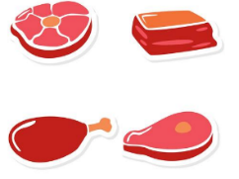
3. Conociendo al consumidor de fresco_
EL CONSUMIDOR DE CARNE FRESCA
2018
-
32Kg/p/año
Jóvenes independientes
Parejas con hijos mayores
Parejas adultas sin hijos
Adultos independientes
Retirados
26,5% del volumen en T. tradicional
Media nacional
33Kg/p/año
203,3€ gasto/p.c.
+
50Kg/p/año
El hogar que más carne consume es un hogar de clase media y de clase alta y media-alta (37,95kg)
Aragón es la segunda Comunidad Autónoma con mayor consumo de carne fresca per cápita, 39,1 kg. anuales.
Fuente: Informe de Consumo Alimentario 2018, Ministerio de Agricultura, Pesca y Alimentación.
<número>
Notes:
Puericultura
Antigüedades
Alimentación_ecológica
Herboristería
Regalos
Juegos
Productos_religiosos
Boutique_infantil
Autoescuela
Lencería
Bisutería
Pastelería
Perfumería
libros
Motos
Menaje
Zapatería
ProductosPeluquería
Disfraces
Licores
Deporte
Ropa
Autos
<número>

Slide 20


3. Conociendo al consumidor de fresco_
EL CONSUMIDOR DE FRUTA FRESCA
2018
-
Jóvenes independientes
Parejas adultas sin hijos
Retirados y Adultos independientes
96Kg/p/año
31,8% del volumen en T. tradicional
Media nacional
90Kg/p/año
139,4€ gasto/p.c.
+
174Kg/p/año
El hogar que más fruta consume es un hogar de clase alta y media-alta (105 Kg/p.c.), si bien el resto consumen fruta por igual (85 Kg/p.c.).
Gallegos (108 Kg/p.c.) y vascos (109 Kg/p.c.) despuntan sobre la media nacional en el consumo de fruta.
Fuente: Informe de Consumo Alimentario 2018, Ministerio de Agricultura, Pesca y Alimentación.
<número>
Notes:
Puericultura
Antigüedades
Alimentación_ecológica
Herboristería
Regalos
Juegos
Productos_religiosos
Boutique_infantil
Autoescuela
Lencería
Bisutería
Pastelería
Perfumería
libros
Motos
Menaje
Zapatería
ProductosPeluquería
Disfraces
Licores
Deporte
Ropa
Autos
<número>

Slide 21

3. Conociendo al consumidor de fresco_
EL CONSUMIDOR DE HORTALIZAS FRESCAS
2018
-
Jóvenes independientes
Parejas adultas sin hijos
Adultos independientes
Retirados
66 Kg/p/año
29,1% del volumen en T. tradicional
Media nacional
57Kg/p/año
102, 2€ gasto/p.c.
+
102 Kg/p/año
El hogar que más hortalizas frescas consume es un hogar de clase alta y media alta, consumiendo un 11% más que la media nacional.
Los aragoneses son los que más hortalizas frescas consumen, con un consumo de 74,4 Kg per capita.
Fuente: Informe de Consumo Alimentario 2018, Ministerio de Agricultura, Pesca y Alimentación.
<número>
Notes:
Puericultura
Antigüedades
Alimentación_ecológica
Herboristería
Regalos
Juegos
Productos_religiosos
Boutique_infantil
Autoescuela
Lencería
Bisutería
Pastelería
Perfumería
libros
Motos
Menaje
Zapatería
ProductosPeluquería
Disfraces
Licores
Deporte
Ropa
Autos
<número>

Slide 22

3. Conociendo al consumidor de fresco_
EL CONSUMIDOR DE PESCADO FRESCO
2018
-
10 Kg/p/año
Parejas con hijos mayores
Parejas adultas sin hijos
Adultos independientes
Retirados
31,9% del volumen en T. tradicional
Media nacional
10Kg/p/año
78,14€ gasto/p.c.
+
20 Kg/p/año
El hogar que más pescado consume es un hogar de clase alta y media-alta (12,8 Kg/p.c.) y el resto consume por igual (9,2 Kg/p.c.)
Las comunidades del norte de España (Galicia, Asturias, Cantabria y País Vasco) son las que acumulan mayor consumo per cápita de pescado fresco.
Fuente: Informe de Consumo Alimentario 2018, Ministerio de Agricultura, Pesca y Alimentación.
<número>
Notes:
Puericultura
Antigüedades
Alimentación_ecológica
Herboristería
Regalos
Juegos
Productos_religiosos
Boutique_infantil
Autoescuela
Lencería
Bisutería
Pastelería
Perfumería
libros
Motos
Menaje
Zapatería
ProductosPeluquería
Disfraces
Licores
Deporte
Ropa
Autos
<número>

Slide 23
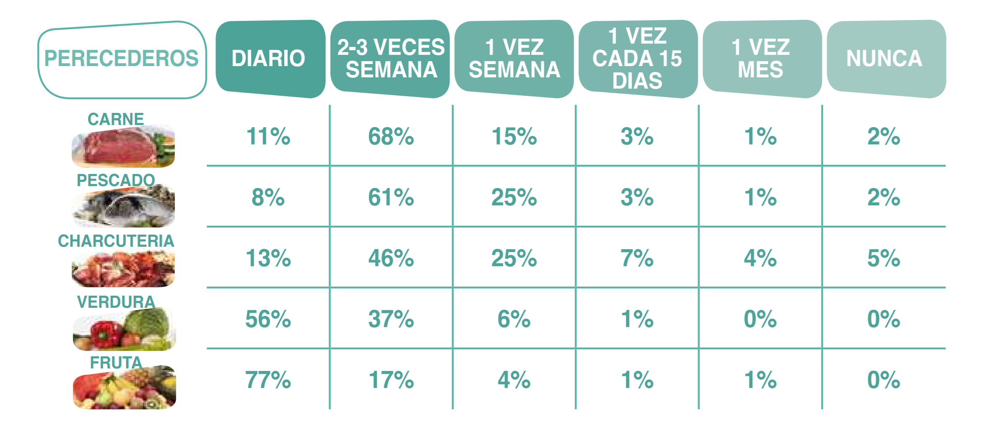
3. Conociendo al consumidor de fresco_
FRECUENCIA DE CONSUMO
2018
Verdura y fruta, todos los días
Carne y pescado, cada dos días.
Fuente: Encuesta de hábitos de compra y consumo 2019. MPAC
<número>
Notes:
Puericultura
Antigüedades
Alimentación_ecológica
Herboristería
Regalos
Juegos
Productos_religiosos
Boutique_infantil
Autoescuela
Lencería
Bisutería
Pastelería
Perfumería
libros
Motos
Menaje
Zapatería
ProductosPeluquería
Disfraces
Licores
Deporte
Ropa
Autos
<número>

Slide 24

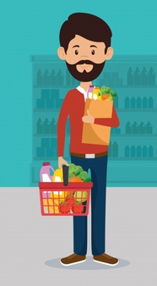





3. Conociendo al consumidor de fresco_
¿Cómo es el consumidor aragonés de producto fresco?
2018
Renta media y media alta
Adultos con hijos mayores
Adultos independientes
Adultos sin hijos y Retirados
Joven independiente
El 30% del producto fresco lo compra en Tienda tradicional
Consume más carne que pescado
y con mayor frecuencia
Compra más verdura que fruta
<número>
Notes:
Puericultura
Antigüedades
Alimentación_ecológica
Herboristería
Regalos
Juegos
Productos_religiosos
Boutique_infantil
Autoescuela
Lencería
Bisutería
Pastelería
Perfumería
libros
Motos
Menaje
Zapatería
ProductosPeluquería
Disfraces
Licores
Deporte
Ropa
Autos
<número>

Slide 25
4
Experiencias de mercados en zonas urbanas_
<número>

Slide 26
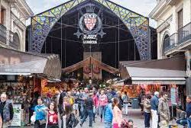
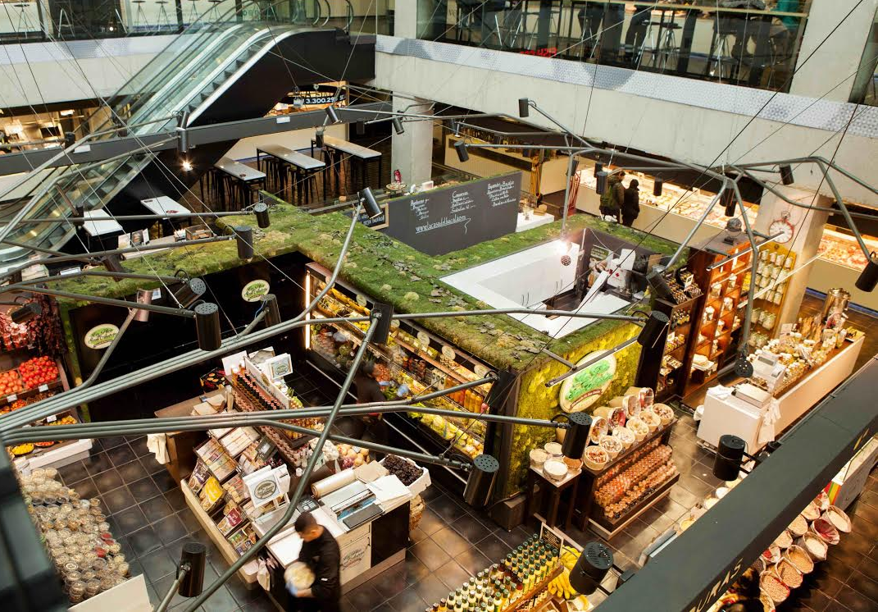
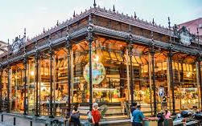
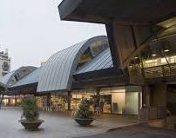
4. Experiencias de mercados tradicionales en zonas urbanas_
Mercados de abastos vinculados al turismo
La mayoría de los casos de éxito en mercados de abastos en España se corresponden con reorientaciones del negocio inicial de abastecimiento de productos frescos hacia la hostelería y el turismo, aprovechando ubicaciones y edificios emblemáticos relacionados con el turismo y el ocio.
Los mercados de abastos se erigen como espacios turísticos en el planteamiento promocional de la ciudad en los centros históricos (Crespi y Vallbona, 2016)
<número>
Notes:
<número>

Slide 27
4. Experiencias de mercados tradicionales en zonas urbanas_
Experiencias de mercados municipales
(no vinculadas al turismo)
Valdespartera, Zaragoza
Sant Antoni, Barcelona
Onda, Castellón
Moncada, Valencia
Carcaixent, Valencia
Aldaia, Valencia
San Roc de Alcoi, Alicante
Ibi, Alicante
San Vicent del Raspeig, Alicante
Tomiño, Pontevedra
Barakaldo, Vizcaya
Dado que el emplazamiento objeto de estudio no se corresponde con ese público, se han seleccionado un conjunto de mercados municipales con ubicación en zonas residenciales sin turismo.
Asimismo, en varios casos, las experiencias mostradas presentan un sello de excelencia, iniciativa de la Comunidad Valenciana, que pretende extenderse a otras zonas de España. (La Generalitat exportará a Galicia y Castilla-La Mancha el modelo de Mercado Excelente (2012) ).
<número>
Notes:
<número>

Slide 28

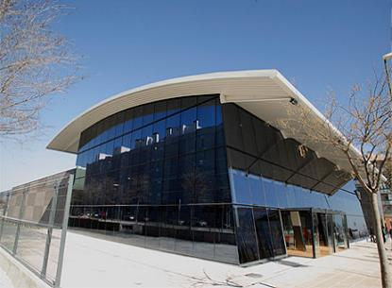

4. Experiencias de mercados tradicionales en zonas urbanas_
VALDESPARTERA, ZARAGOZA
Población área de influencia:
43,000 personas
Operadores
Nº de paradas: 15
3
3
2
2012
Oferta Complementaria:
Pollería, charcutería, chocolates y dulces, joyería, bar
Servicio a domicilio:
Compra on-line.
Centro de Formación de Mercazaragoza
<número>
Notes:
<número>

Slide 29
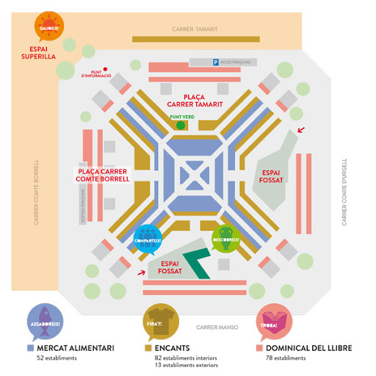
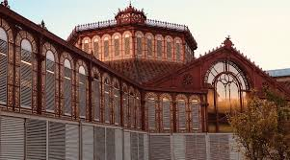
4. Experiencias de mercados tradicionales en zonas urbanas_
SANT ANTONI, BARCELONA
Población área de influencia:
38,000 personas
Operadores
Nº de paradas: 52
12
9
10
Reapertura
2009
Oferta Complementaria alimentación:
Charcutería, platos cocinados, huevos, olivas, legumbres y cereales, conservas, bares y cafeterías
Oferta retail: librerías, accesorios, ropa, calzado, joyería y relojes y hogar
Servicio a domicilio:
A través de Manzaning.
<número>
Notes:
<número>

Slide 30
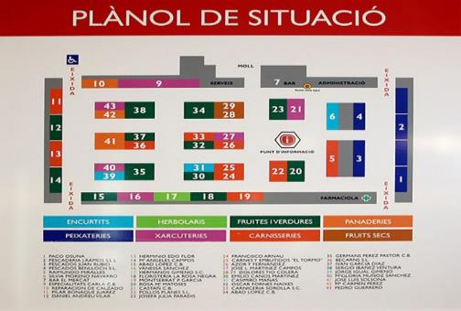

4. Experiencias de mercados tradicionales en zonas urbanas_
ONDA, CASTELLÓN
Población área de influencia:
24.859 personas
Operadores
Nº de paradas: 40
12
10
4
1984
Oferta Complementaria:
6 charcuterías, 3 panaderías, 3 frutos secos, 1 herboristería, 1 farmacia. 1 bar
<número>
Notes:
<número>

Slide 31
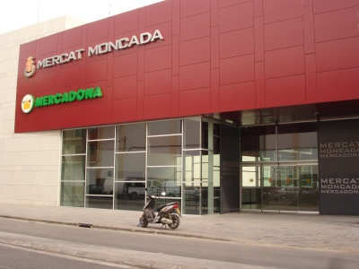
4. Experiencias de mercados tradicionales en zonas urbanas_
MONTCADA, VALENCIA
Población área de influencia:
21.935 personas
1908
Operadores
Nº de paradas: 30
6
10 (incluye carnicerías, charcuterías y pollerías)
1
Oferta Complementaria:
24 operadores que ofrecen productos frescos en las especialidades de carnes, encurtidos, frutas y verduras, pescados y salazones
Supermercado Mercadona en el entresuelo.
<número>
Notes:
<número>

Slide 32
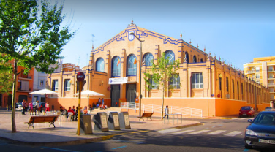
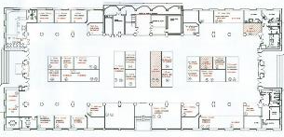
4. Experiencias de mercados tradicionales en zonas urbanas_
CARCAIXENT,VALENCIA
Población área de influencia:
20.424 personas
Operadores
Nº de paradas: 25
6
5
3
1934
Oferta Complementaria:
Panadería, herboristería, aves-huevos, frutos secos
<número>
Notes:
<número>

Slide 33
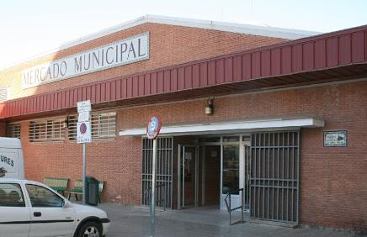

4. Experiencias de mercados tradicionales en zonas urbanas_
ALDAIA, VALENCIA
Población área de influencia:
31.864 personas
1987
Operadores
Nº de paradas: 25
2
3
2
Oferta Complementaria:
Dos cafeterías, mercería, pollería, olivas y salazones, panadería, frutos secos, huevos, droguería.
<número>
Notes:
<número>

Slide 34
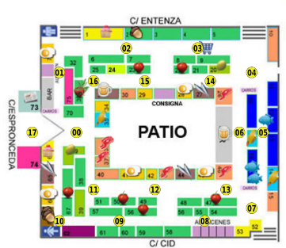
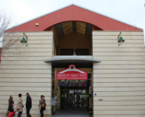
4. Experiencias de mercados tradicionales en zonas urbanas_
SAN ROC DE ALCOI, ALICANTE
Población área de influencia:
58.994 personas
Operadores
Nº de paradas: 34
7
5
2
1954
Oferta Complementaria:
Aceitunas, aves huevos y precocinados (5), comida para llevar, productos ecológicos, panadería.
Supermercado.
Servicio a domicilio
.
<número>
Notes:
<número>

Slide 35
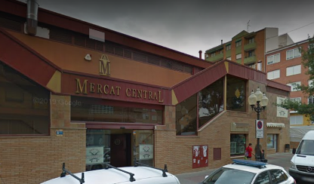
4. Experiencias de mercados tradicionales en zonas urbanas_
IBI, ALICANTE
Población área de influencia:
23.403 personas
Operadores
Nº de paradas: 35
9
6
3
No disponible
Oferta Complementaria:
Tres cafeterías, aceitunas, frutos secos, droguería, charcuterías, floristería, herboristería, panaderías.
<número>
Notes:
<número>

Slide 36
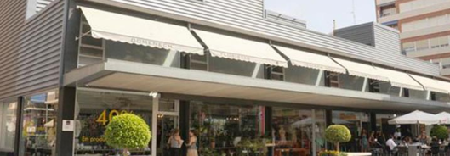
4. Experiencias de mercados tradicionales en zonas urbanas_
SAN VICENTE DE RASPEIG, ALICANTE
Población área de influencia:
57.785 personas
Operadores
Nº de paradas: 27
3
4
3
1969
Oferta Complementaria:
Huevos, panadería, droguería, aceitunas.
Parking público subterráneo de 3 plantas con 306 plazas de aparcamiento
<número>
Notes:
<número>

Slide 37
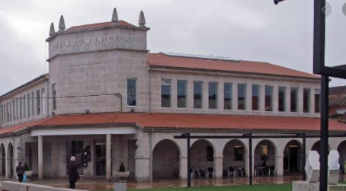
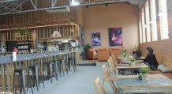

4. Experiencias de mercados tradicionales en zonas urbanas_
TOMIÑO, PONTEVEDRA
Población área de influencia:
13.499 personas
2014
Restauración
Operadores
Nº de paradas: 10
2
3
3
Oferta Complementaria:
Panadería, floristería.
Zona de hostelería en planta superior.
<número>
Notes:
<número>

Slide 38
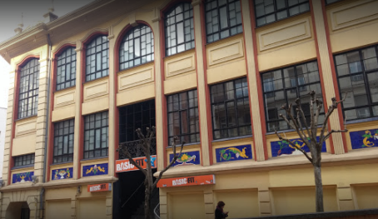
4. Experiencias de mercados tradicionales en zonas urbanas_
BARAKALDO, VIZCAYA
Operadores
Nº de paradas: 24
5
3
11
2005
Restauración
Oferta Complementaria:
Charcuterías, panadería, floristería.
Gimnasio Basic Fit en la 2ºplanta
<número>
Notes:
<número>

Slide 39
4. Experiencias de mercados tradicionales en zonas urbanas_
CONCLUSIONES
No existe una relación directa entre el número de paradas de los mercados de abastos y la cifra de población, por lo que, en términos de consumidores y competidores, el mix de operadores se ajusta a las situaciones concretas de cada emplazamiento.
Los mercados cuentan con una amplia diversidad de operadores complementarios a los principales, tales como panadería, pollería, charcutería, variando según cada emplazamiento.
Aunque la mayoría de los operadores complementarios son de alimentación, existen otras actividades que también se integran en el mercado (droguerías, mercerías, farmacias, kioskos, moda e incluso gimnasios).
Aun siendo mercados ubicados en zonas no turísticas, la mayoría de ellos cuentan con espacios de hostelería.
Ni la entrega a domicilio ni la compra on line están generalizadas en los mercados municipales.
a
<número>
Notes:
<número>

Slide 40

5
Conclusiones_
<número>

Slide 41
5. Conclusiones_
La compra de alimentación en mercado se da en mayor proporción en colectivos de mayor edad.
En volumen, casi la mitad de la compra de alimentación fresca se realiza entre tienda especializada y mercado municipal.
La proporción de compra de productos frescos en mercado varía según la categoría, siendo más habitual la compra de pescado.
La proporción de compra de alimentación fresca en tienda especializada en Aragón se sitúa por encima de la media nacional.
Los aragoneses compran más carne y hortalizas que el resto de España.
El consumidor tipo de productos de alimentación fresca se corresponde con un perfil joven sin hijos o adulto sin hijos o hijos mayores o retirado, con rentas medias y medias-altas.
El gasto medio anual en alimentación fresca en Aragón por hogar es de 2.516€.
<número>
Notes:
<número>

Slide 42
5. Conclusiones_
DIMENSIONAMIENTO PARQUE VENECIA “grosso modo”
Si bien son datos promedio y muchos de ellos se corresponden con la media nacional, la información recopilada nos permite realizar una aproximación cualitativa al dimensionamiento del mercado.
En este sentido, a partir de datos de la zona urbana y datos de gasto en producto fresco, en mercado, se ha hecho un cálculo aproximado del potencial gasto comercializable en un posible mercado municipal en Parque Venecia.
Lógicamente, se trata de una estimación que no está contrastada con el público potencial del Mercado de Parque Venecia por lo que no recoge sus características demográficas ni sus preferencias. En consecuencia, estos datos por sí solos no pueden ser extrapolados ni utilizados para realizar planes de viabilidad económica.
<número>
Notes:
<número>

Slide 43

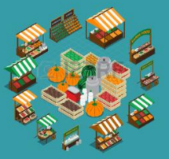
5. Conclusiones_
DIMENSIONAMIENTO PARQUE VENECIA “grosso modo”
ZONA URBANA
Número estimado de hogares: 4.100*
Gasto medio/hogar alimentación fresca en Aragón: 2.516€/año (ponderar)
Gasto comercializable anual en alimentación fresca: 10.315.600€
OPERADORES MERCADO
La cuota media española de venta de
producto fresco en mercado es un 13%
*Fuente:https://www.elperiodicodearagon.com/noticias/temadia/parque-venecia-multiplica-seis-poblacion-agiliza-finalizacion_1379571.html
<número>
Notes:
<número>

Slide 44
5. Conclusiones_
DIMENSIONAMIENTO PARQUE VENECIA “grosso modo”
Teniendo en cuenta el gasto total comercializable en Parque Venecia, según el número de hogares y el gasto medio en alimentación fresca (diapositiva 13), podría dimensionarse el gasto comercializable mensual en el Mercado de Parque Venecia, en base a la cuota de compra en Mercado municipal (13%).
Nº DE HOGARES (4.100) X GASTO MEDIO (2.516€) = GASTO COMERCIALIZABLE | 10.315.600€
GASTO COMERCIALIZABLE ANUAL EN ALIMENTACIÓN FRESCA EN PARQUE VENECIA | 10.315.600€
GASTO COMERCIALIZABLE ANUAL EN ALIMENTACIÓN FRESCA EN MERCADO (13%) EN PARQUE VENECIA | 1.341.028€
GASTO COMERCIALIZABLE MENSUAL EN ALIMENTACIÓN FRESCA EN MERCADO PARQUE VENECIA | 111.752€
<número>
Notes:
<número>

Slide 45
5. Conclusiones_
Recomendaciones_
Dado que el dimensionamiento cualitativo precedente no contempla preferencias, frecuencias de compra ni las características socio demográficas del público potencial de Parque Venecia (edad, tipo de familia, nivel adquisitivo… ), se recomienda realizar un estudio cuantitativo detallado a la población residente de Parque Venecia.
En este sentido, los siguientes pasos para conocer la viabilidad real del proyecto Mercado Municipal en Puerto Venecia, requiere de un conocimiento mayor de sus residentes, en términos de tipología de compra de alimentación fresca, esto es frecuencias de compra y consumo según categoría de producto y preferencias de establecimientos de compra entre otras.
<número>
Notes:
<número>

Slide 46
6
Notas metodológicas y fuentes_
<número>

Slide 47
6. Notas metodológicas_
TIENDA TRADICIONAL
T. Tradicional: pescaderías, carnicerías / charcuterías, lecherías, herboristerías, tiendas de congelados, mercados y plazas, panaderías, bares/ bodegas, farmacias, verdulerías/fruterías, tiendas de alimentación / comestibles y ultramarinos,
TIPOS DE FAMILIA SEGUN CLICO DEL HOGAR
Jóvenes independientes (tamaño familiar=1, edad responsable de compra <= 45 años),
Parejas jóvenes sin hijos (tamaño familiar >= 2, edad responsable de compra <= 45 años, sin niños menores 30 años inclusive),
Parejas con hijos pequeños (con 1 pareja, tamaño familiar > 2, con niño menor de menos de 5 años inclusive),
Parejas con hijos de edad media (con 1 pareja, tamaño familiar > 2, con niño menor entre 6 y 17 años, ambos inclusive),
Parejas con hijos mayores (con 1 pareja, tamaño familiar > 2, con niño menor entre 18 y 30 años ambos inclusive),
Hogares monoparentales (sin pareja, tamaño familiar > 1, con niño menor de 30 años inclusive),
Parejas adultas sin hijos (tamaño familiar > = 2, edad responsable de compra >45 años y <=65 años, sin niños menores 30 años inclusive),
Adultos independientes (tamaño familiar = 1, edad responsable de compra > 45 y <=65 años),
Retirados (edad responsable de compra > 65 años, sin niños menores 30 años inclusive)
<número>
Notes:
<número>

Slide 48
6. Fuentes_
Informe de Consumo Alimentario 2018, Ministerio de Agricultura, pesca y alimentación.
Disponible en: https://www.mapa.gob.es/es/alimentacion/temas/consumo-y-comercializacion-y-distribucion-alimentaria/20190807_informedeconsumo2018pdf_tcm30-512256.pdf
La alimentación mes a mes 2019 (datos preliminaries), Ministerio de Agricultura, pesca y alimentación.
Disponible en: https://www.mapa.gob.es/es/alimentacion/temas/consumo-y-comercializacion-y-distribucion-alimentaria/informemesamesalimentacionoctubre2019_tcm30-523426.pdf
Encuesta de hábitos de compra y consumo 2019. MPAC.
Disponible en: https://www.mesaparticipacion.com/files/138_MPAC_ENCUESTA_DE_HABITOS_DE_COMPRA_Y_CONSUMO_2019_compressed.pdf
Tendencias en alimentación fresca. 2017. Mercabarna.
Disponible en: https://www.mercabarna.es/media/upload/arxius/serveis/observatori%20tendencies/2017/observatori-6-formats-productes.pdf
El observatorio de frescos de Aldi. 2018.
Disponible en: https://www.aldi.es/content/dam/aldi/spain/corporate/prensa/observatorio-frescos-aldi-2019.pdf.res/1563263109688/observatorio-frescos-aldi-2019.pdf
Evolucion de los margenes comerciales de los productos frescos de alimentación. Distribución y Consumo.
https://www.miteco.gob.es/ministerio/pags/Biblioteca/Revistas/pdf_DYC/DYC_2012_122_48_48.pdf
Los mercados de abastos y las ciudades turísticas. Crespi y Domínguez, 2016. Revista de Turismo y Patrimonio Cultural.
https://www.ucm.es/data/cont/media/www/pag-92359/Crespi%20Vallbona,%20Dom%C3%ADnguez%20P%C3%A9rez_2016_Los%20mercados%20de%20abastos%20y%20las%20ciudades%20turisticas.pdf
<número>
Notes:
<número>

Slide 49
_Profetas en nuestra tierra
Aragonesa de Consultoría, Estudios y Sociología Aplicada, s.l c/Catalina Salazar, 3 50011 ZARAGOZA (ESPAÑA)
Tef: 00 34. 876 28 38 37
www.acinteractiva.com

